Slide 1
LÍNGUA PORTUGUESA
9º ANO
APOIO PARA AULAS E ESTUDOS

Slide 2
MÓDULO 4
Estudo do texto – Artigo de opinião
Estudo do texto – Artigo de opinião e notícias com diferentes enfoques
Estudo da língua – Oração subordinada adjetiva
Estudo dos sentidos – Expressões idiomáticas
Estudo do texto – Reportagem
Estudo da língua – Pronome relativo
Outras linguagens – A juventude e o audiovisual
Imagem de abertura
Estudo de escrita e oralidade – Pontuação da oração subordinada adjetiva
LÍNGUA PORTUGUESA | 9º ANO
2

Slide 3
Multidão utilizando smartphones para registrar um desfile organizado por um grupo francês de cosméticos na avenida Champs-Élysées, em Paris, França. Fotografia de 2017.
MÓDULO 4
CHARLES PLATIAU/REUTERS/FOTOARENA
LÍNGUA PORTUGUESA | 9º ANO
3

Slide 4
ESTUDO DO TEXTO
Artigo de opinião
O artigo de opinião é um gênero da esfera jornalística cuja característica principal é a expressão das opiniões de seus autores. O articulista costuma ser uma pessoa reconhecida pela competência profissional e especialização no assunto. Ao fundamentar seu ponto de vista, procura contribuir com a discussão de um tema e tenta fazer o leitor aderir às suas ideias.
MÓDULO 4
Nos artigos de opinião, o articulista defende seu ponto de vista por meio de argumentos e contra-argumentos. O uso de recursos argumentativos – perguntas retóricas, aspas, determinadas palavras e expressões, operadores argumentativos – deixa subentendido o posicionamento do autor, possibilita ao leitor acompanhar a sequência de ideias e valida o ponto de vista defendido.
Os artigos de opinião podem ser escritos em 1ª pessoa do singular ou do plural ou em 3ª pessoa.
O registro formal costuma ser mais utilizado, mas pode-se usar o registro informal conforme o público-alvo ou a estratégia de argumentação.
LÍNGUA PORTUGUESA | 9º ANO
4

Slide 5
ESTUDO DO TEXTO
Artigo de opinião
No artigo de opinião, as informações são organizadas em uma sequência argumentativa.
MÓDULO 4
Sequência argumentativa
Situação-problema: contextualização do tema.
Tese: apresentação do ponto de vista que será defendido.
Discussão: desenvolvimento da opinião a respeito da questão abordada.
Conclusão: desfecho para a questão discutida.
Na discussão (ou desenvolvimento) do tema, o articulista defende seu ponto de vista por meio de argumentos e contra-argumentos que validam o posicionamento defendido.
LÍNGUA PORTUGUESA | 9º ANO
5

Slide 6
ESTUDO DO TEXTO
Artigo de opinião e notícias com diferentes enfoques
MÓDULO 4
O artigo de opinião é um gênero em que o articulista expõe claramente seu posicionamento e tem como objetivo persuadir os leitores a aderir ao seu ponto de vista; para isso, utiliza argumentos, contra-argumentos e recursos linguísticos variados.
O artigo de opinião e a notícia são gêneros da esfera jornalística, cada um com suas especificidades e finalidades.
As notícias, apesar de buscarem neutralidade e imparcialidade, também podem deixar entrever posicionamentos e tendências em suas abordagens.
Toda notícia é abordada sob uma perspectiva.
LÍNGUA PORTUGUESA | 9º ANO
6

Slide 7
ESTUDO DA LÍNGUA
Oração subordinada adjetiva
A oração subordinada adjetiva tem função e valor próprio de um adjetivo e sempre qualifica ou especifica um ou mais nomes (substantivos ou pronomes) antecedentes.
MÓDULO 4
Classificação da oração subordinada adjetiva
Oração subordinada adjetiva restritiva
Restringe (limita) o sentido do nome (substantivo ou pronome) a que se refere. É, portanto, indispensável para o sentido da frase.
Oração subordinada adjetiva explicativa
Acrescenta ao nome antecedente uma qualidade acessória, isto é, esclarece a sua significação, mas não é indispensável para o sentido da frase. Na escrita, é separada por vírgulas.
REVISTA RMC (WWW.REVISTARMC.COM.BR)
Oração subordinada adjetiva reduzida
Na construção das orações subordinadas adjetivas reduzidas, a forma verbal empregada é, na maioria das vezes, o particípio, mas também pode ser usado o gerúndio.
ASSOCIAÇÃO NACIONAL DE EDITORES DE REVISTAS. [Campanha] Revistas. Eu Acredito! 2018. 1 cartaz. Disponível em: https://revistacampinas.com.br/revistas-eu-acredito/. Acesso em: 11 ago. 2022.
LÍNGUA PORTUGUESA | 9º ANO
7

Slide 8
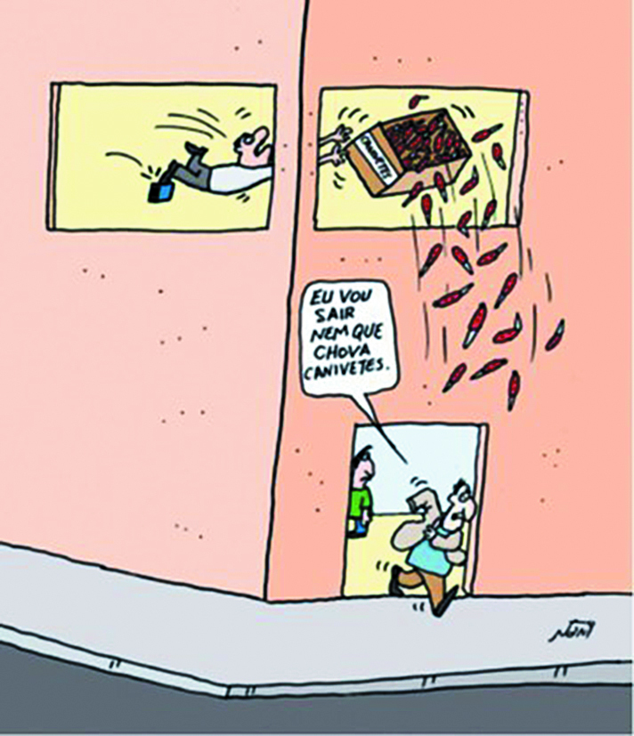
ESTUDO DOS SENTIDOS
Expressões idiomáticas
Expressões idiomáticas são expressões que perderam seus significados literais e passaram a ser usadas apenas com seu sentido metafórico ou figurado. Elas são utilizadas com recorrência na fala e na escrita e os seus sentidos não correspondem à soma dos significados dos termos que as compõem.
MÓDULO 4
A interpretação dessas expressões deve ser feita de maneira contextual, já que o sentido não equivale à soma dos significados de cada elemento que as compõem.
NANI
NANI. [Nem que chova canivetes]. Nani Humor. [S. l.], 18 jun. 2012. Disponível em: www.nanihumor.com/2012/06/nem-que-chova-canivete.html. Acesso em: 4 jul. 2022.
LÍNGUA PORTUGUESA | 9º ANO
8

Slide 9
ESTUDO DO TEXTO
Reportagem
A reportagem é um texto jornalístico investigativo que trata de questões de interesse do público, sem abordar necessariamente um fato atual. Por consistir na apresentação mais aprofundada de determinado tema, é fruto de investigação do repórter, que se vale de entrevistas, dados estatísticos e depoimentos de especialistas para enriquecer o texto. A reportagem pode ser veiculada em jornais, em revistas, na televisão e em sites.
MÓDULO 4
A reportagem é um texto com vocabulário acessível, marcado por frases precisas e por expressões do cotidiano do leitor, muitas delas informais, que facilitam a leitura e a tornam mais agradável. O autor da reportagem pode fazer uso de modalizadores, como adjetivos e advérbios, para indicar um posicionamento crítico a respeito das informações apresentadas no texto. Geralmente, para dar credibilidade às informações, apresentam-se opiniões de especialistas no assunto por meio de citações.
As citações de falas de outras pessoas podem aparecer na reportagem e em outros gêneros, em discurso direto ou indireto. Na fala em discurso direto, o autor do texto registra exatamente o que outra pessoa falou, sem adaptações. No discurso indireto, o autor escreve com suas palavras o que outra pessoa disse.
LÍNGUA PORTUGUESA | 9º ANO
9

Slide 10
ESTUDO DA LÍNGUA
Pronome relativo
As orações subordinadas adjetivas são sempre iniciadas por um pronome relativo, que se refere ao nome que vem antes dele.
Os pronomes relativos podem exercer diferentes funções sintáticas nas orações em que são empregados. Essas funções estão relacionadas aos termos que esses pronomes substituem.
MÓDULO 4
O pronome relativo é usado para retomar um termo – um substantivo ou um pronome – que vem antes dele na oração, iniciando, dessa forma, uma oração subordinada adjetiva, empregada com a finalidade de caracterizar ou especificar esse termo.
Os pronomes relativos classificam-se em invariáveis e variáveis.
Invariáveis: independente do termo que estão retomando, não sofrem variação em gênero (masculino, feminino) nem em número (singular, plural). Exemplos: que, quem, onde, aonde.
Variáveis: sofrem variação em gênero (masculino, feminino) e em número (singular, plural) dependendo do termo que estão retomando. Exemplos: o(a) qual, os(as) quais, cujo(a), cujos(as), quanto(a), quantos(as).
LÍNGUA PORTUGUESA | 9º ANO
10

Slide 11
ESTUDO DE ESCRITA E ORALIDADE
Pontuação da oração subordinada adjetiva
Nas orações subordinadas adjetivas, a pontuação também possibilita a atribuição de sentidos.
A oração subordinada adjetiva explicativa vem sempre entre vírgulas ou, quando está no final do período, é antecedida por vírgula.
A oração subordinada adjetiva restritiva não é introduzida ou separada por vírgula.
MÓDULO 4
2006 CEDRAZ/IPRESS
CEDRAZ, Antonio. 1000 tiras em quadrinhos: Turma do Xaxado. São Paulo: Martin Claret, 2009. p. 135.
LÍNGUA PORTUGUESA | 9º ANO
11

Slide 12
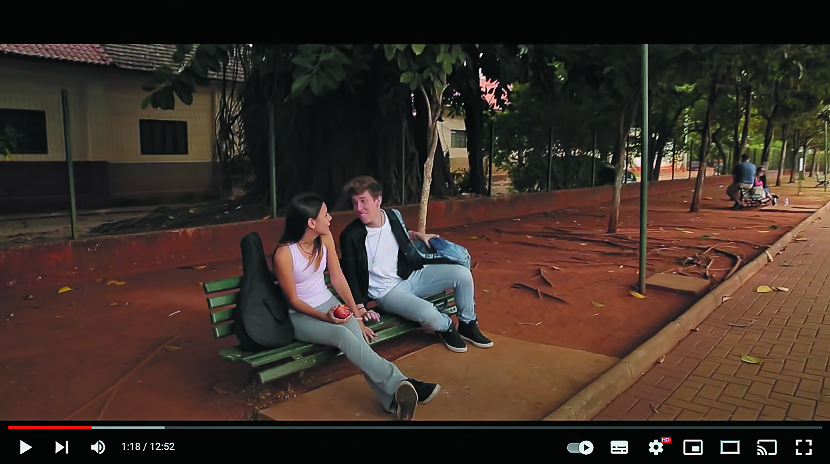
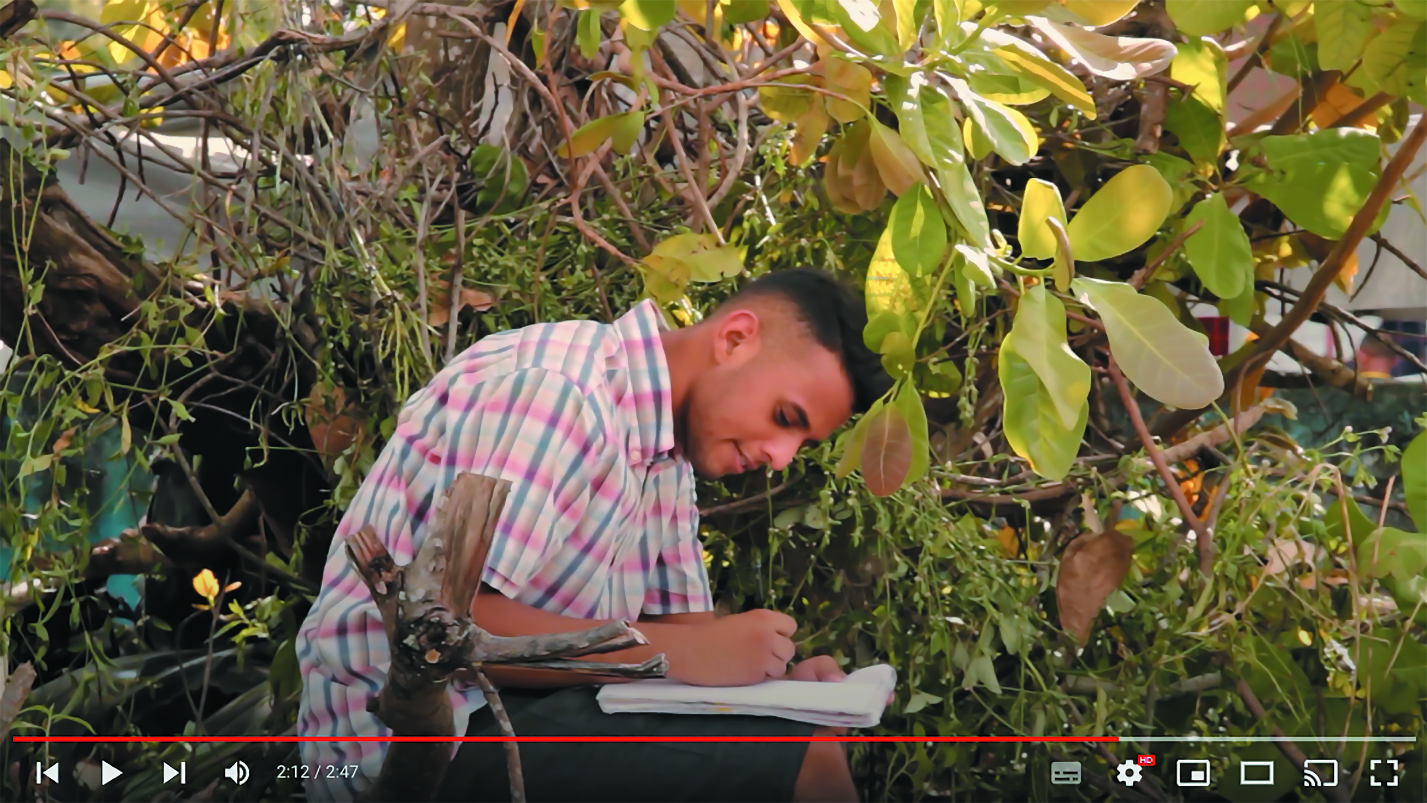
OUTRAS LINGUAGENS
A juventude e o audiovisual
A produção e o compartilhamento de conteúdo na internet também podem ser positivos e interessantes.
MÓDULO 4
INSTITUTO IDEIA COLETIVA
CINE BODÓ
Frame do curta-metragem De repente, você, criado no projeto “O curta que a gente quer fazer”, do Programa Curta Jovem, viabilizado pelo Instituto Ideia Coletiva, em 2018.
Frame do curta-metragem O cajueiro, criado durante o projeto “Cine Bodó”, realizado pelo Grupo Picolé da Massa, em Manaus (AM), no ano de 2021.
LÍNGUA PORTUGUESA | 9º ANO
12

